Slide 1
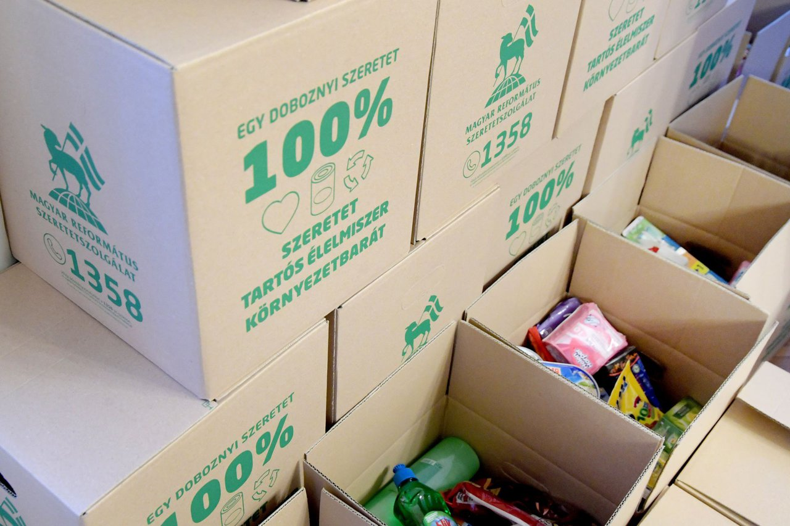
SZOCIÁLIS
ÉS ADOMÁNYKOORDINÁCIÓS PROGRAMJAINK

Slide 2
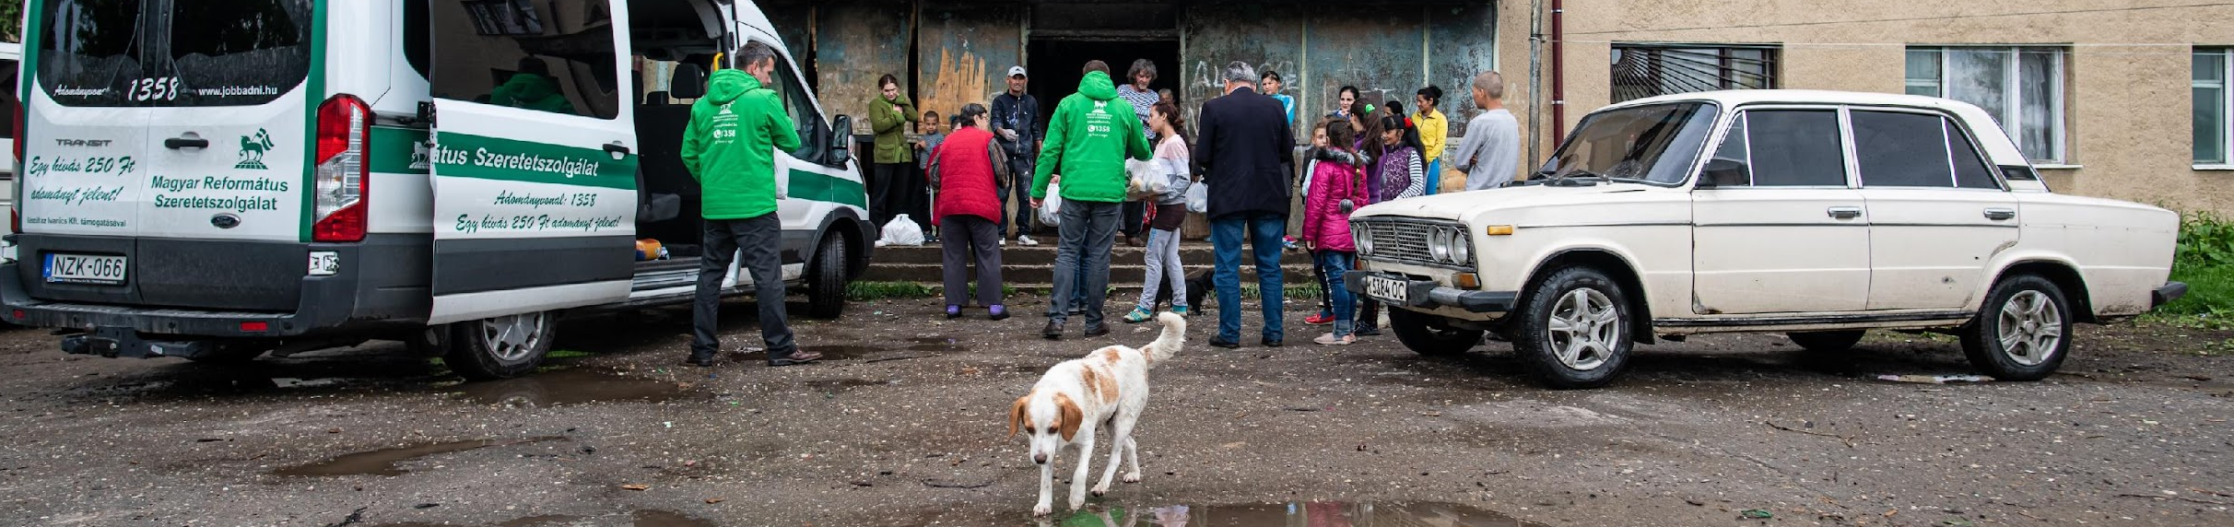
SZOCIÁLIS PROGRAMOK
ADOMÁNYKOORDINÁCIÓS PROGRAMOK
Együtt a lakhatásért mentorprogram
Felebarát – téli krízisprogram
Nyilas Misi Ösztöndíjprogram
Szeretethíd Református Önkéntes Napok
Nyári táborok
Szeretetdoboz
Karácsonyi álom
Tanszergyűjtés
Nyilas Misi Pakk
Adománykártya
Krízisalap
SZOCIÁLIS- ÉS ADOMÁNYKOORDINÁCIÓS PROGRAMOK

Slide 3
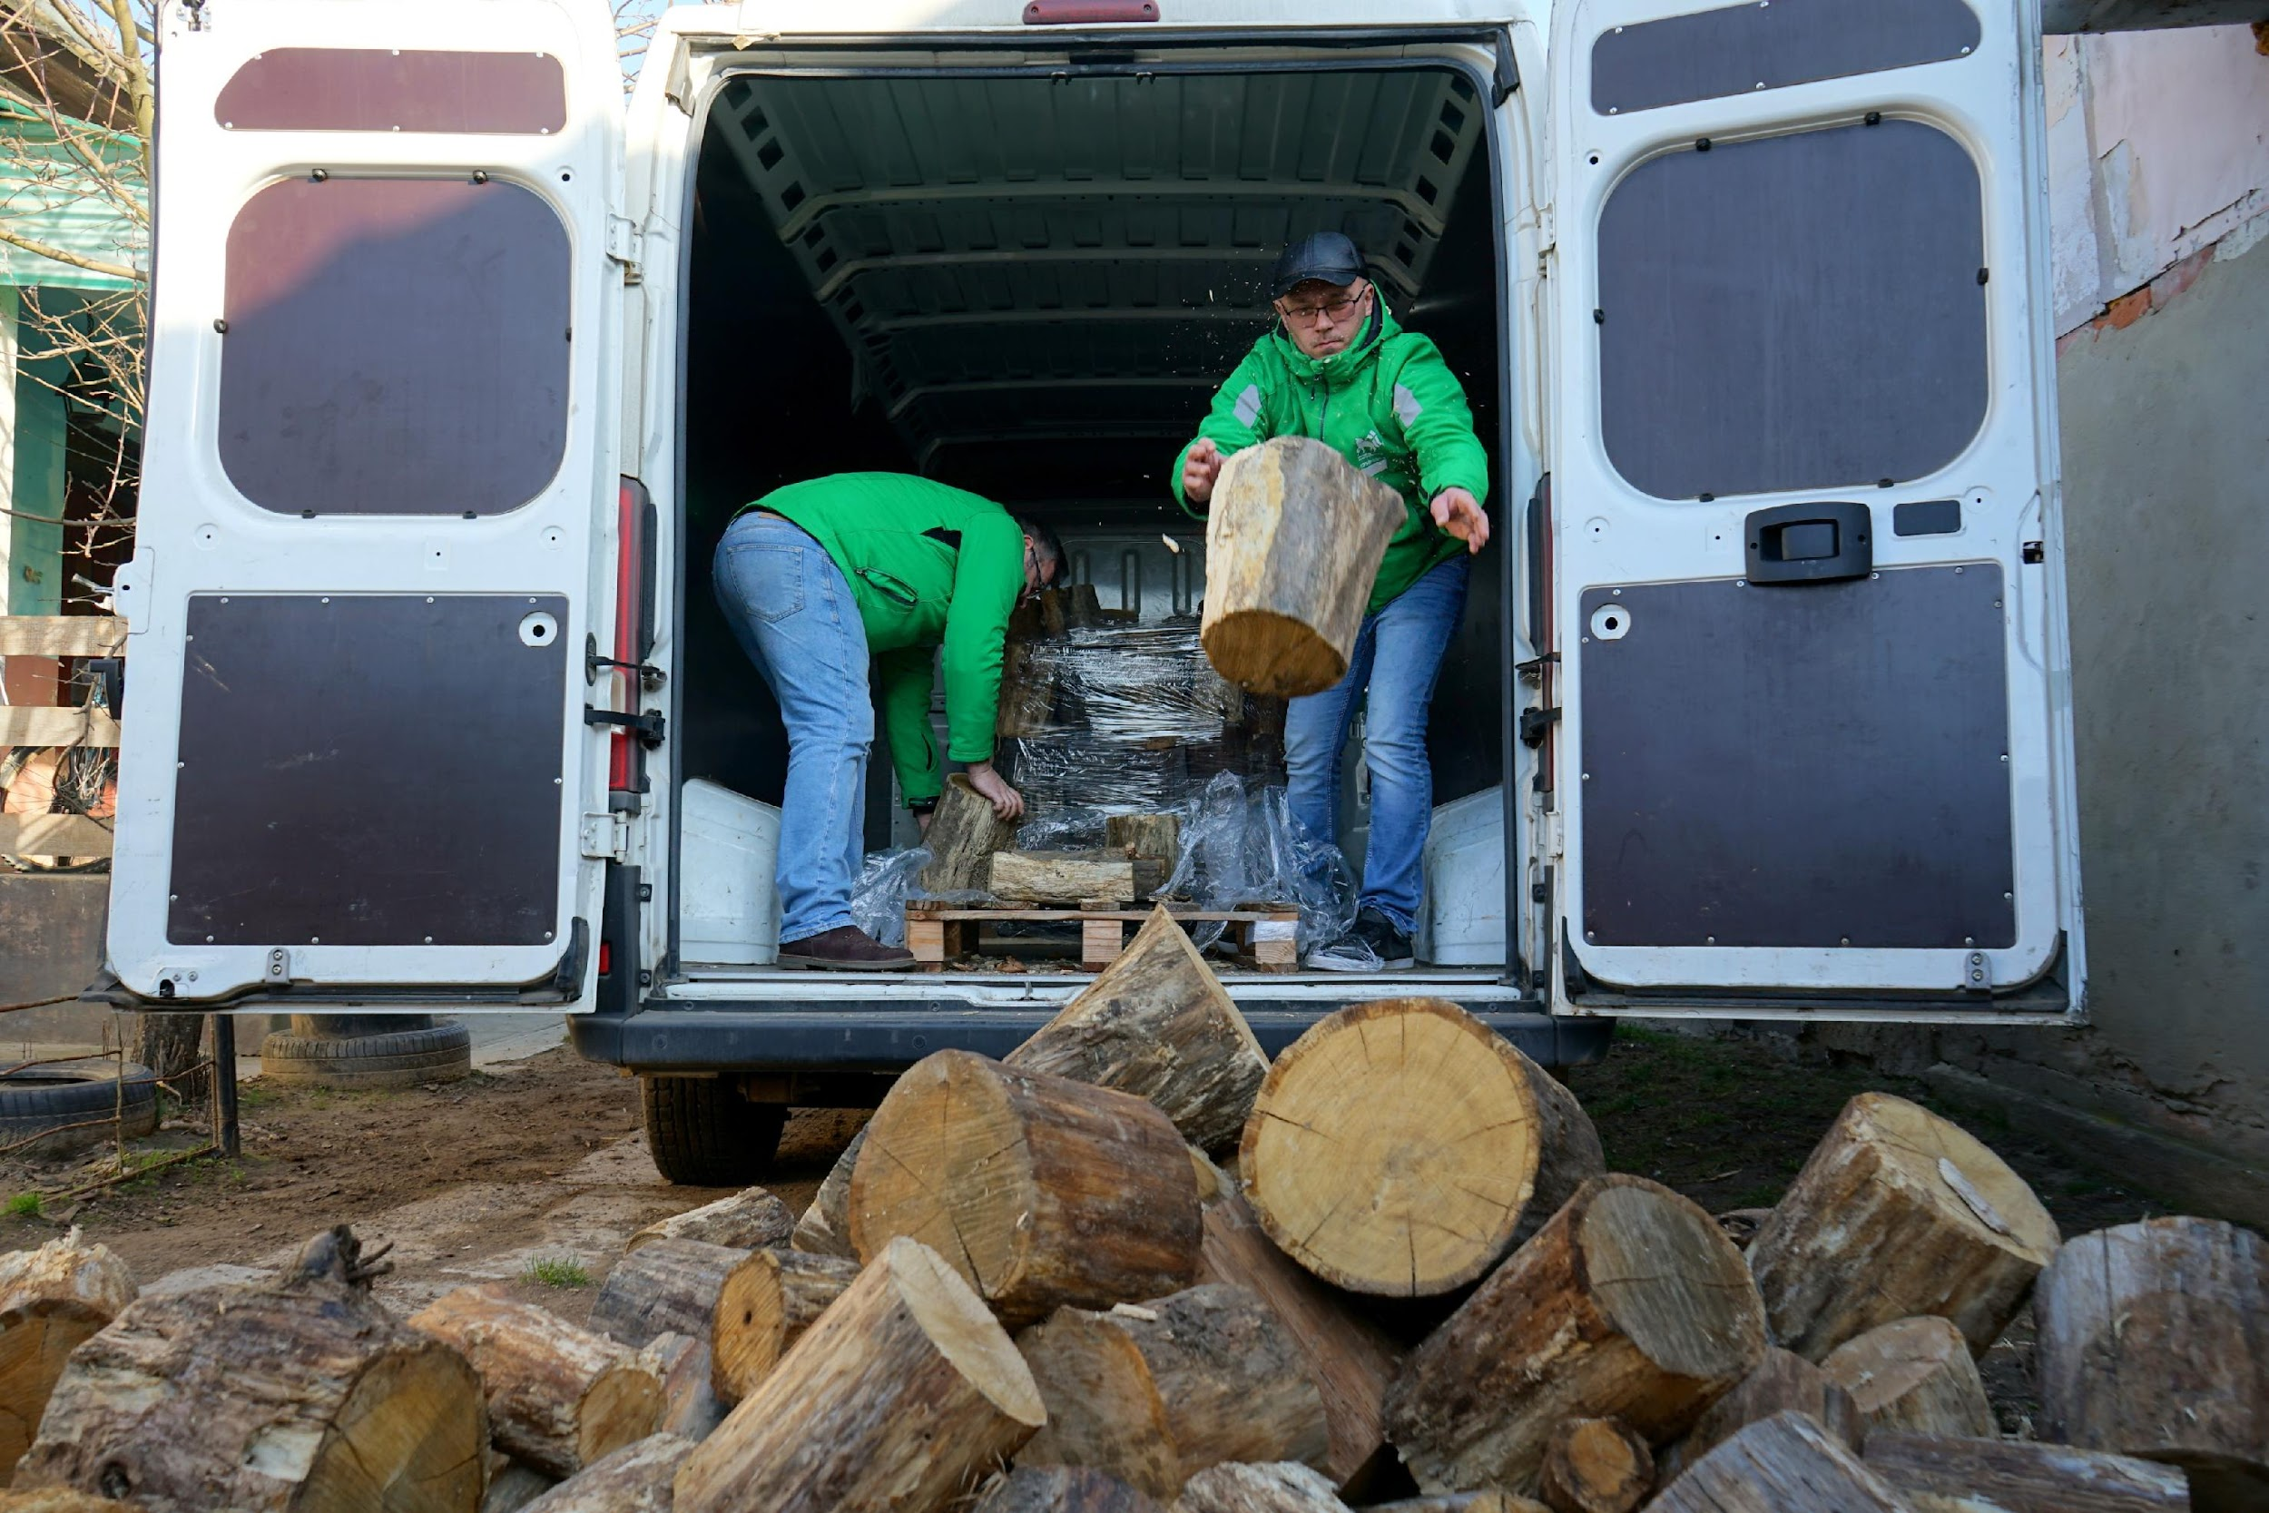



FELEBARÁT TÉLI KRÍZISPROGRAM
MELEGÉTELOSZTÁS
VÁROSI TEAJÁRAT
TŰZIFA ADOMÁNY

Slide 4
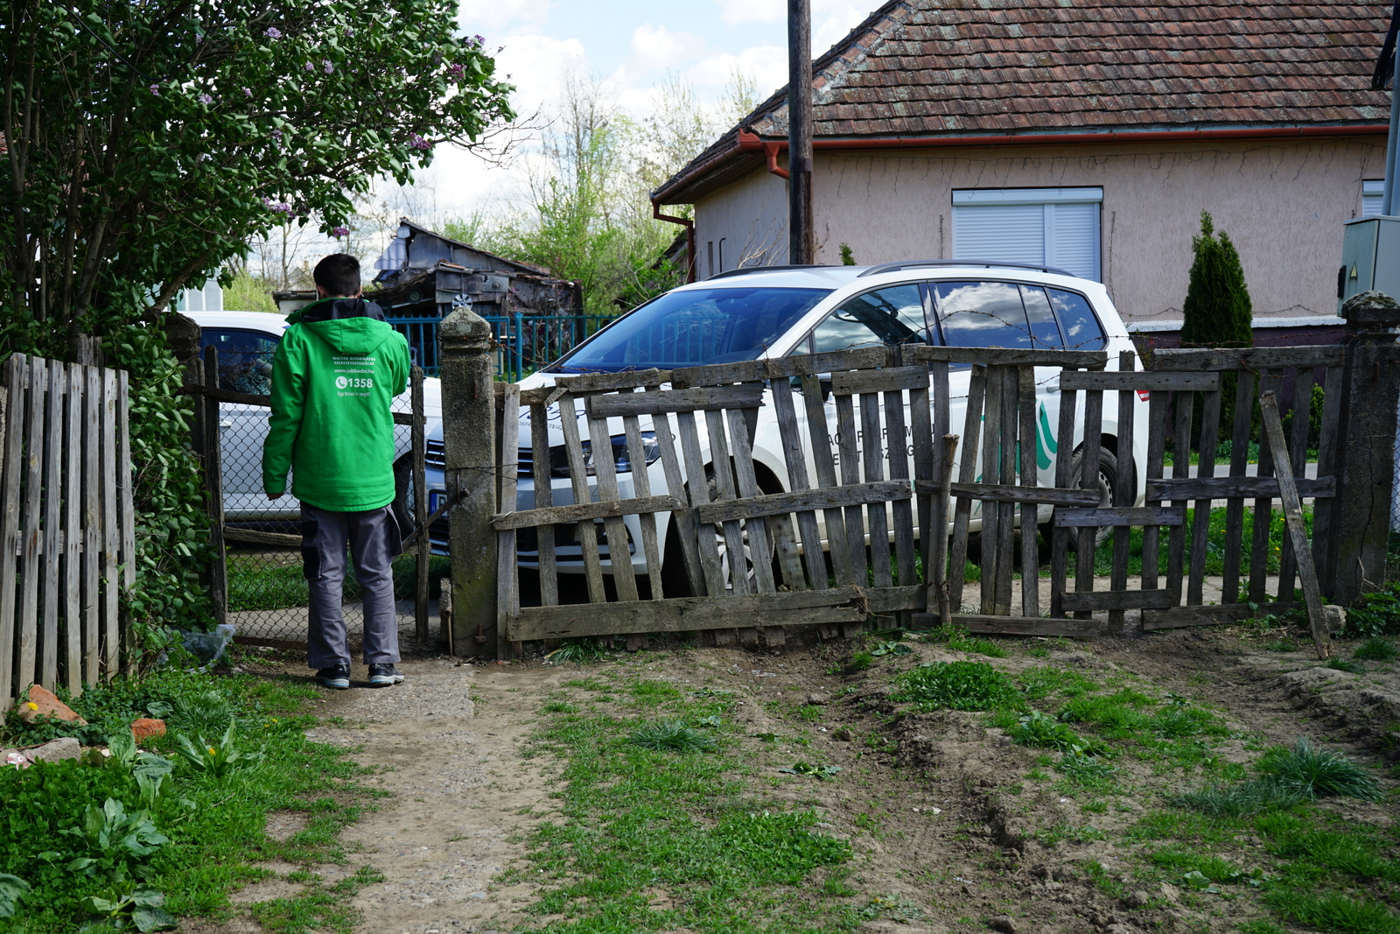
ADOMÁNYKOORDINÁCIÓS PROGRAMOK
KRÍZISALAP
ADOMÁNYKÁRTYA
- Lakhatási, egészségügyi, egyéb krízishelyzet
- Egyedileg elbírált pénzbeli támogatás
- Mindennapi megélhetési kiadások fedezésére
- Mentorálással kísért 6 hónapos program

Slide 5


TANSZERGYŰJTÉS
RADÍROZZUK KI A KÜLÖNBSÉGEKET!
Iskolakezdés támogatása táskákkal, írószerekkel és egyéb tanszerekkel Kárpát-medence-szerte

Slide 6
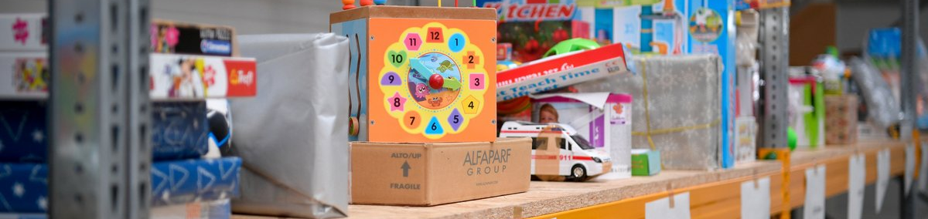
KARÁCSONYI ÁLOM NYILAS MISI PAKK
Névre szóló karácsonyi kívánságok teljesítése
Már több mint 8000 kívánság teljesült
SZERETETDOBOZ.JOBBADNI.HU
- Cipősdobozba csomagolt ajándék
- Életkor szerint: játék, könyv, édesség

Slide 7




SZERETETDOBOZ
EGY DOBOZNYI SZERETET
KIEMELTEN ADVENTI ÉS HÚSVÉTI IDŐSZAKBAN
TARTÓS ÉLELMISZEREK,
TISZTÍTÓ- ÉS TISZTÁLKODÁSI SZEREK
TÖBB EZER SEGÉLYCSOMAG

Slide 8
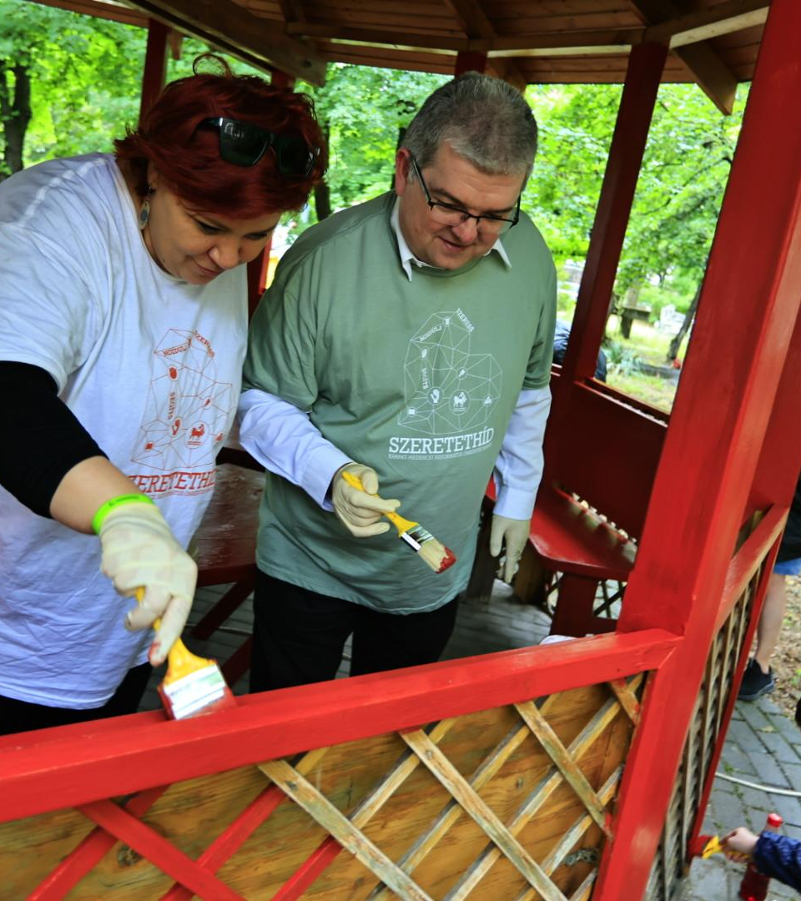




2024 Adventjében ÉLELMISZERCSOMAGGAL TÁMOGATTUNK TÖBB MINT 2300 CSALÁDOT
VALÓRA VÁLTOTTUK 2024-BEN
2024 GYERMEK KARÁCSONYI KÍVÁNSÁGÁT
TÖBB MINT 15.000 ÖNKÉNTES ÉPÍTETTE IDÉN KÁRPÁT-MEDENCE-SZERTE A SZERETETHIDAT
ISKOLATÁSKÁVAL ÉS TANSZERREL SEGÍTÜNK IDÉNY NYÁRON HAZÁNKBAN ÉS HATÁRON TÚL
TÖBB MINT 1500 GYERMEKET

Slide 9

MIT? HOGYAN?
ADOMÁNY FELAJÁNLÁSA
ADOMÁNY KÉRÉSE
MIT?
MIT?
ÉLELMISZERCSOMAG
ADOMÁNYKÁRTYA
KRÍZIS SEGÍTSÉG
TŰZIFA
HÁZTARTÁSI ESZKÖZÖK
TARTÓS ÉLELMISZER
TANSZEREK, ISKOLATÁSKA
JÁTÉKOK, GYEREKKÖNYVEK
HÁZTARTÁSI ESZKÖZÖK,
PÉNZ
HOGYAN?
HOGYAN?
ADOMANY@JOBBADNI.HU
TAMOGATAS.JOBBADNI.HU
SEGITSUNK.JOBBADNI.HU
JOBBADNI PONTOK
1358-AS HÍVÓSZÁM
ADOMANY.JOBBADNI.HU
MRSZ SZÁMLASZÁM
ADÓ 1%
ADOMANY@JOBBADNI.HU
TAMOGATAS.JOBBADNI.HU

Slide 10

KÖSZÖNÖM A FIGYELMET!

